Slide 1
CHATZ
Mesajlaşma Sistemi

Slide 2
Sunum İçeriği
Grup Üyeleri ve Görev Dağılımı
Fizibilite Çalışması
Gantt Diyagramı ve Zaman Planlaması
ER Diyagramı
Kullanıcı Senaryosu Diyagramı
UML Diyagramı

Slide 3
Grup Üyeleri ve Görev Dağılımı
Öğrenci Numarası | Ad Soyad | Roller
​19011007 | Zafer Yusuf Vardar | Backend
19011046 | Burak Erdilli | Backend
19011052 | Eyüp Bay | Frontend
19011609 | Mehmet Celal Keleş | Backend
19011915 | Parsa Kazerooni | DevOps, Frontend

Slide 4
Fizibilite Çalışması
Yazılım Fizibilitesi
Sistemin oluşturulması için kullanılacak elementler aşağıda listelenmiştir.
Geliştirme Ortamı
Visual Studio Code
Figma (UI Prototyping)
MacOS 10.12 / Windows 10
Vercel / Netlify / AWS ( Hosting Service )
Github ( Version Control ve Bulut alanı )

Slide 5
Fizibilite Çalışması
Backend
Python (Flask) : İyi Dokümantasyonu olan ve Developer Friendly ve hızlı bir şekilde ürün çıkarmaya izin verdiği için seçtik.
PostgreSQL : Veritabanını yönetmek için Açık kaynaklı projelerden en iyilerinden olduğu ve güvenilir olması için seçtik.
Frontend
React.js: Community’si büyük olan bir js framework, bize karşılaşacağımız problemleri çözmek için yardım eder.
TailwindCSS : Yaygın olan Bootstrap 4.0’e göre daha kişiselleştirilebilir olduğundan dolayı tercih edildi.

Slide 6

Donanım Fizibilitesi
Yazılım fizibilitesinde kullanılması bahsedilen uygulamayı çalıştırmak için kullanılacak bilgisayarların özellikleri aşağıda listelenmiştir.

Slide 7
Ekonomik Fizibilite
Yasal Fizibilite
Dinamik Web Uygulamasının geliştirilme ortamı olarak lisanslı MacOS 10.12 / Windows 10 kullanılması kararlaştırılmıştır. Visual Studio Code , UI prototipleri için kullanılacak olan Figma, barındırma hizmeti için Vercel / Netlify / AWS, veritabanı yönetimi için PostgreSQL kaynaklarının ücretsiz lisans hakkı sağlayan versiyonları kullanılmıştır. Oluşturulacak platformun yasal uygunluğu arastırılarak herhangi bir hak ihlali bulunmadığı görülmüş ve sonuç olarak sistemin uygunluğuna karar verilmiştir.
Ünvan Adı | Haftalık Bütçe
Backend | 300 USD
Frontend | 300 USD
DevOps | 200 USD

Slide 8
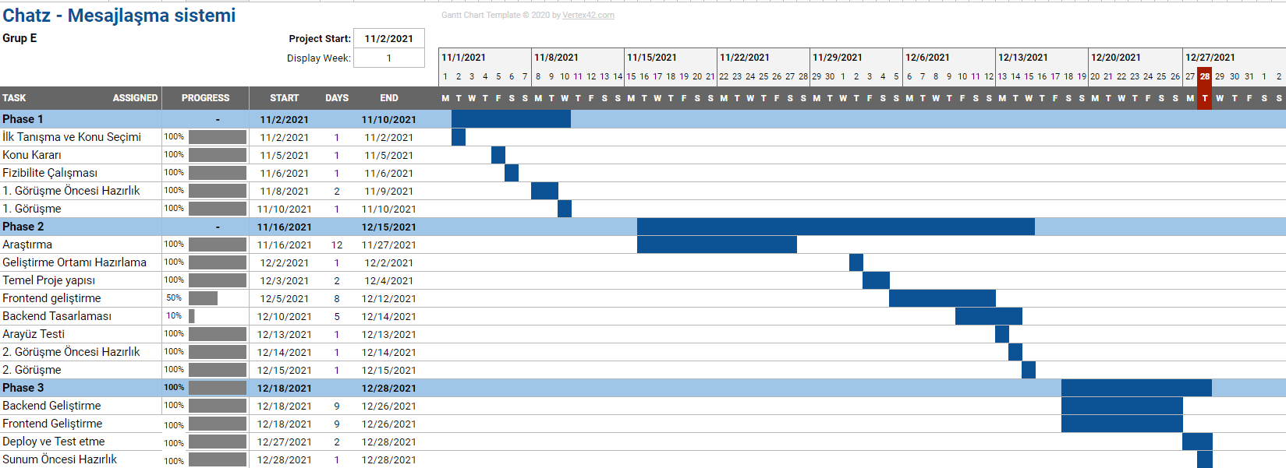
Gantt Diyagramı ve Zaman Planlaması

Slide 9
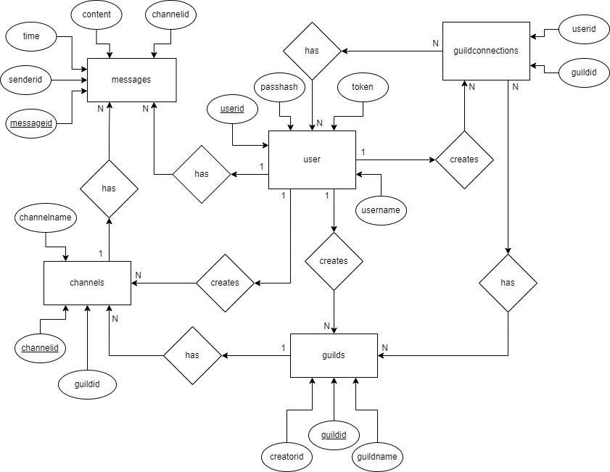
ER Diyagramı

Slide 10
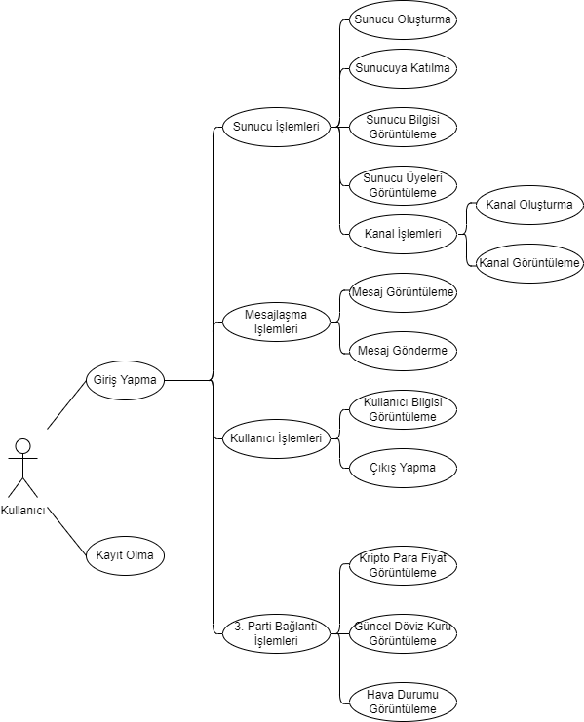
Kullanıcı Senaryosu Diyagramı

Slide 11
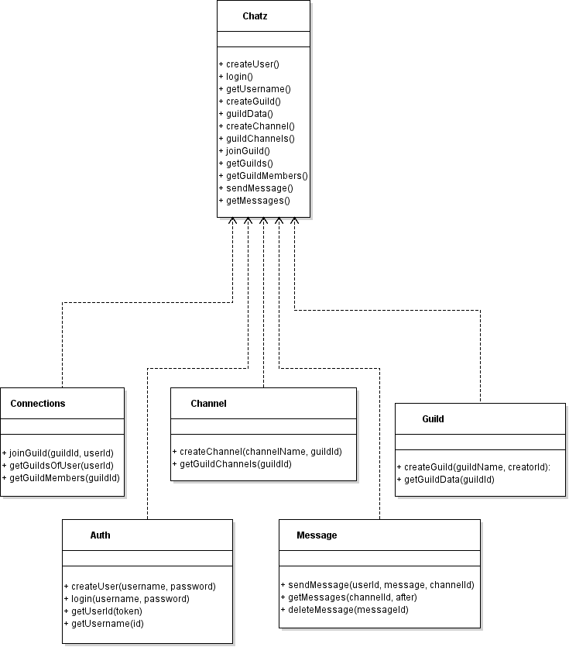
UML Diyagramı

